Slide 1
Esterilização
Profa. Dra. Marina Ishii
Departamento de Tecnologia Bioquímico-Farmacêutica

Slide 2
DESTRUIR OU INATIVAR formas de vida presentes em um produto que possam tornar-se viáveis durante o processamento, estocagem e utilização do mesmo.
Qual o objetivo de um processo de esterilização?

Slide 3
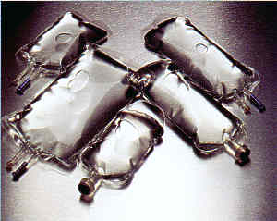
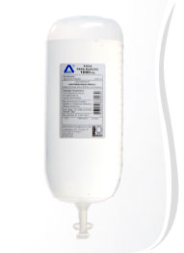
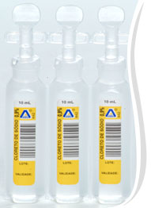
Como definir o processo de esterilização mais adequado?
Características do produto:
Resistência ao agente esterilizante
biocarga presente no produto final (identificação e quantidade)
SELECIONAR PROCESSO
ADEQUADO
PRODUTO VIÁVEL PARA CONSUMO FINAL

Slide 4
PROCESSOS DE ESTERILIZAÇÃO
AGENTES FÍSICOS
AGENTES QUÍMICOS
CALOR
RADIAÇÃO
SANITIZANTES
SECO
FILTRAÇÃO
ÓXIDO DE
ETILENO
ÚMIDO

Slide 5
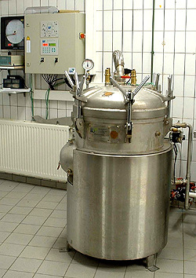
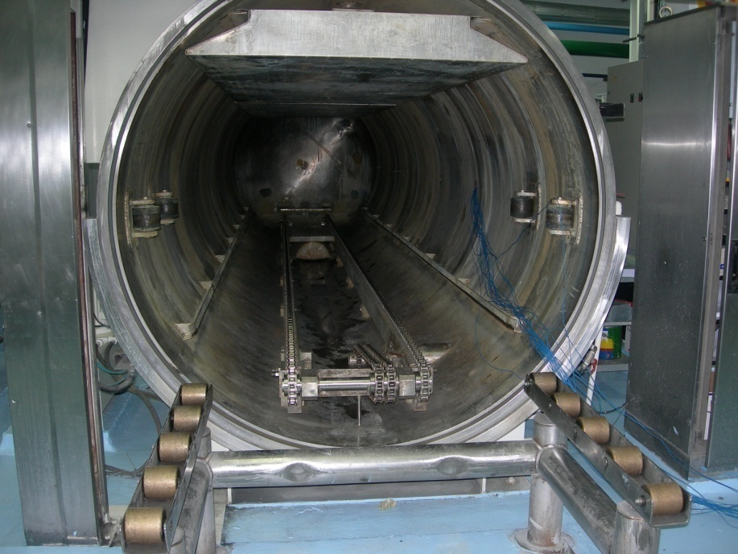
Calor úmido
Atua por coagulação de proteínas.
Utilizada para soluções.
Autoclaves
121 ºC = 15 minutos
134 ºC = 3 minutos

Slide 6
Agente de esterilização | Tipo | Temperatura (°C) | Tempo de processo (min) | Outros fatores a serem controlados | Modo de ação | Vantagens | Desvantagens | Processamento de material termossensível
calor | Seco
 | úmido
Radiação | Ionizante (gama)
Filtração
óxido de etileno

Slide 7
Discussão de literatura:
A. Bioburden and sterilization – AORN Journal – p. 769.
B. Disinfection and sterilization: an overview – American Journal of Infection Control, 2013.
C. The role of biofilms in reprocessing medical devices. American Journal of Infection Control, 2013.

Slide 8
Questões:
1. Qual é a definição de biocarga ou bioburden? De que forma a biocarga influencia na escolha e na efetividade do processo de esterilização?
2. Qual é a diferença entre a esterilização e a desinfecção?
3. Considerando a desinfecção de artigos médicos, como estes podem ser classificados? Exemplifique.
4. Defina biofilme. Qual a relação entre a formação do biofilme e a efetividade da limpeza de um artigo médico?
5. Quais etapas devem ser seguidas para uma efetiva desinfecção de endoscópios?
6. Qual é o principal problema no design de máquinas de reprocessamento de endoscópios, que favorece a formação de biofilmes?

Slide 9
Atividade de estudo
Procurar nas Farmacopéias Americana e Brasileira (online):
Definição de Indicadores Biológicos
Tipos de Indicadores Biológicos
Como são usados/ aplicados os Indicadores Biológicos

